Slide 1
Корней Иванович Чуковский 1882 – 1968 г.г.

Slide 2
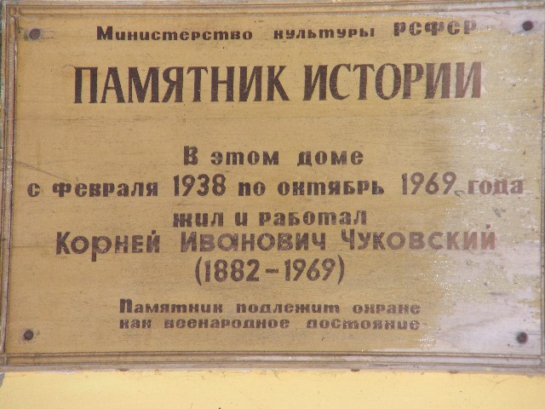
Поселок Переделкино

Slide 3
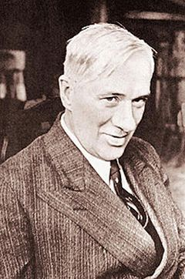

Slide 5
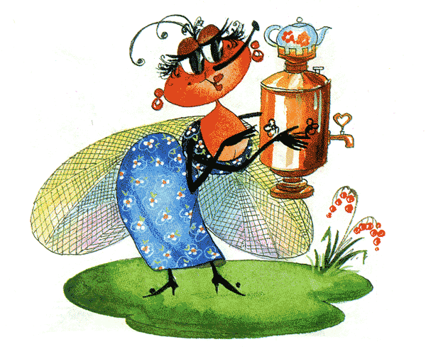

Slide 7
Н . Дарузес
- Том! Ответа нет. - Том! Ответа нет. - Удивительно, куда мог деваться этот мальчишка! Том, где ты? Ответа нет. Тётя Полли спустила очки на нос и оглядела комнату поверх очков, затем подняла их на лоб и оглядела комнату из-под очков. Она очень редко, почти никогда не глядела сквозь очки на такую мелочь, как мальчишка; это были парадные очки, её гордость, приобретённые для красоты, а не для пользы, и что-нибудь разглядеть сквозь них ей было так же трудно, как сквозь пару печных заслонок.
Корней Чуковский - Том! Нет ответа. - Том! Нет ответа. - Куда же он запропастился, этот мальчишка?.. Том! Нет ответа. Старушка спустила очки на кончик носа и оглядела комнату поверх очков; потом вздёрнула очки на лоб и глянула из-под них. Она редко смотрела сквозь очки, если ей приходилось искать такую мелочь, как мальчишка, потому что это были её парадные очки, гордость её сердца: она носила их только для "важности"; на самом же деле они были ей совсем не нужны; с таким же успехом она могла бы глядеть сквозь печные заслонки.

Slide 9
